Slide 1
TITLUL PROIECTULUI: ADER 25.2.2.
,, FERMA ACVAPONICĂ VERTICALĂ ADAPTATĂ SCHIMBĂRILOR CLIMATICE ACTUALE”
Faza 2: ,, Proiect Pilot Mixt Fermă Verticală cu Sistem Acvaponic Integrat”.
CONDUCATOR PROIECT: Institutul Național de Cercetare – Dezvoltare pentru Mașini și Instalații Destinate Agriculturii și Industriei Alimentare – (INMA Bucureşti) PARTENER 1: INSTITUTUL DE CERCETARE-DEZVOLTARE PENTRU INDUSTRIALIZAREA SI MARKETINGUL PRODUSELOR HORTICOLE - HORTING BUCURESTI PARTENER 2: STATIUNEA DE CERCETARE DEZVOLTARE PENTRU PISCICULTURA NUCET - SCDP NUCET PARTENER 3: INSTITUTUL DE CERCETARE-DEZVOLTARE PENTRU ECOLOGIE ACVATICĂ, PESCUIT ȘI ACVACULTURĂ - ICEDEAPA GALAȚI PARTENER 4: INSTITUTUL DE CERCETARE - DEZVOLTARE PENTRU PROTECŢIA PLANTELOR BUCUREŞTI - ICDPP Bucureşti

Slide 2
CUPRINS:
Activitate 2.1. . Elaborare documentație de execuție pilot mixt fermă verticală cu sistem acvaponic integrat
CONCLUZII

Slide 3
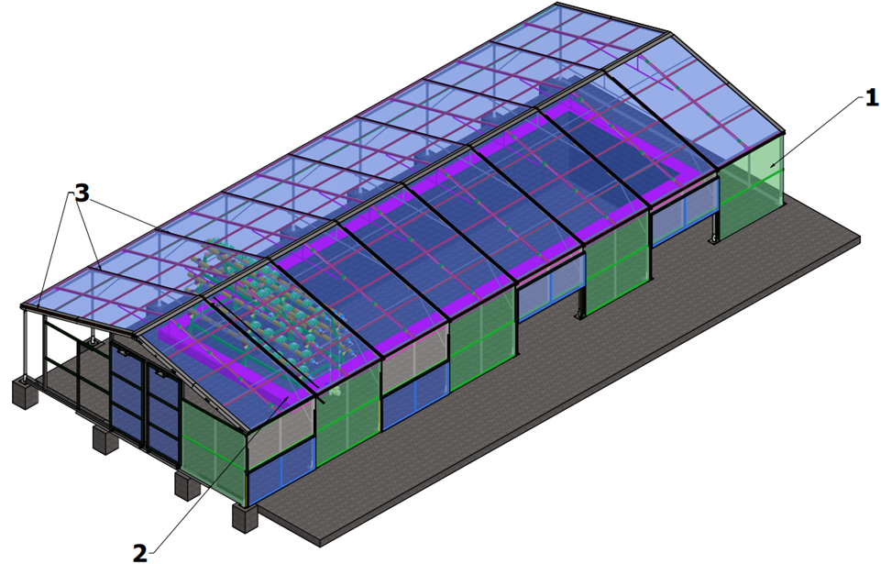
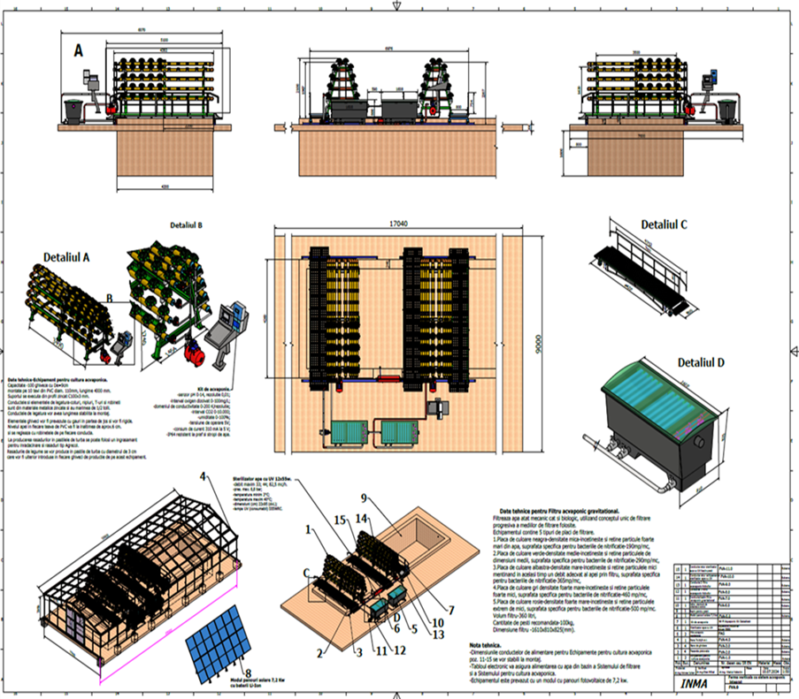
Proiectul de executie prezintă o fermă verticală cu sistem acvaponic integrat ce conține un echipament montat deasupra unui bazin cu anumite specii de pești și care utilizează apa din bazin pentru creșterea anumitor specii de legume de mică înălțime plantate în niște ghivece de producție ce sunt susținute în niște țevi PVC montate pe un suport din profile zincate. În interiorul acestor tevi PVC este transportată apa de la bazinul pentru creșterea peștilor și un sistem de filtrare cu ajutorul unor pompe de circulație. Întregul proces este automatizat și comandat de un calculator de proces.

Slide 4
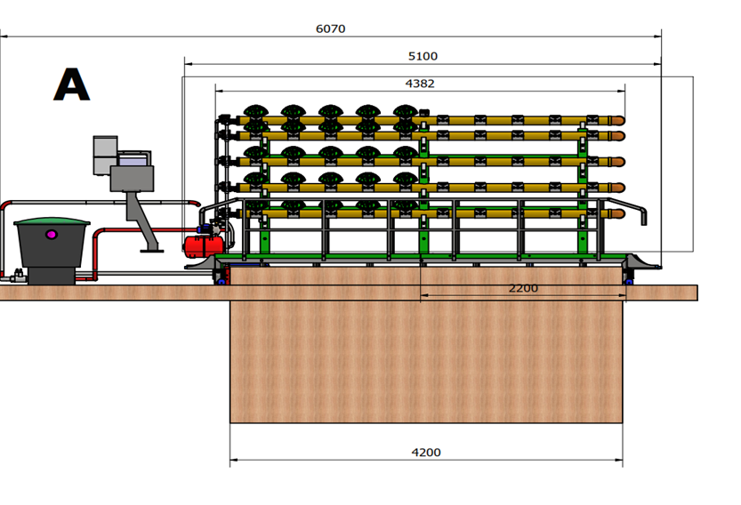
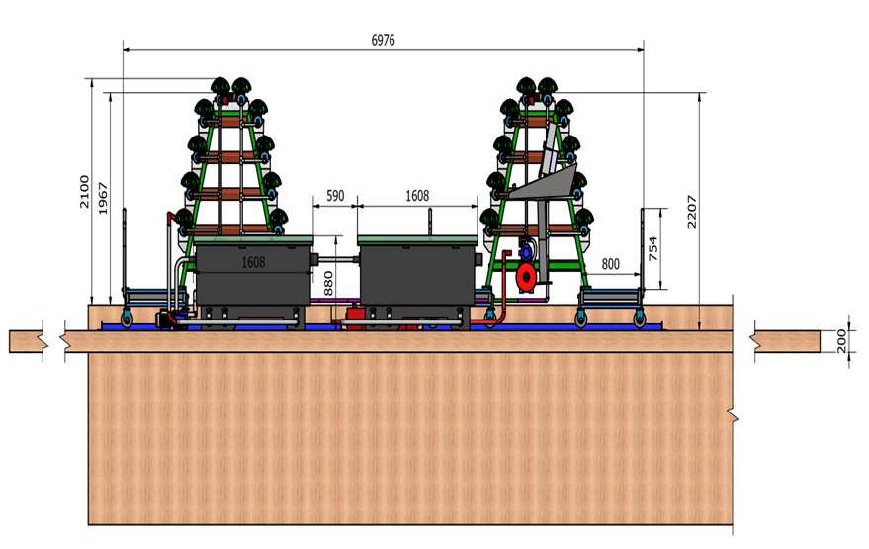
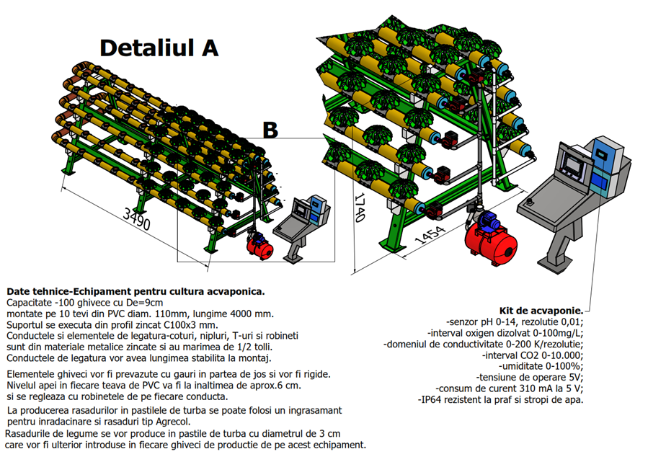
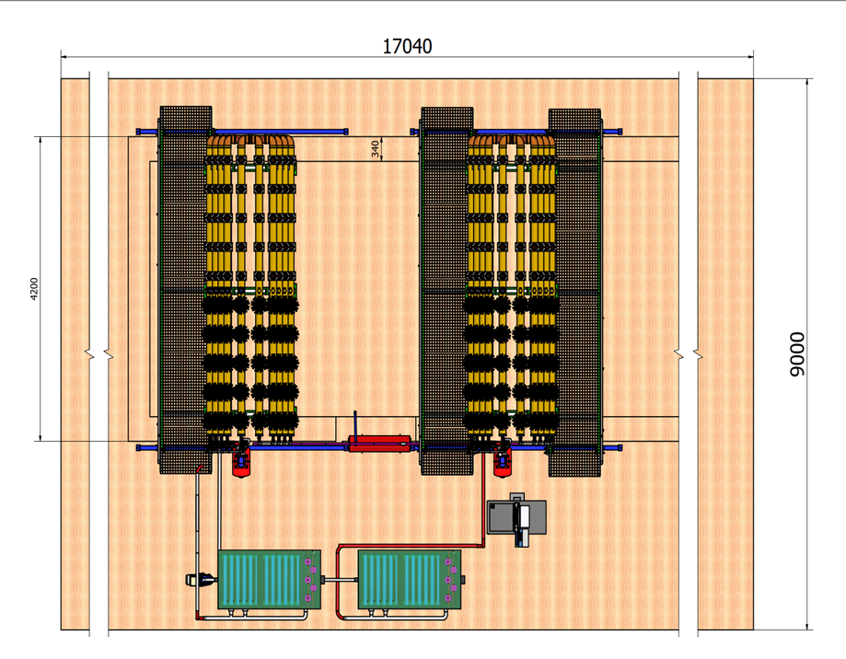

Slide 5
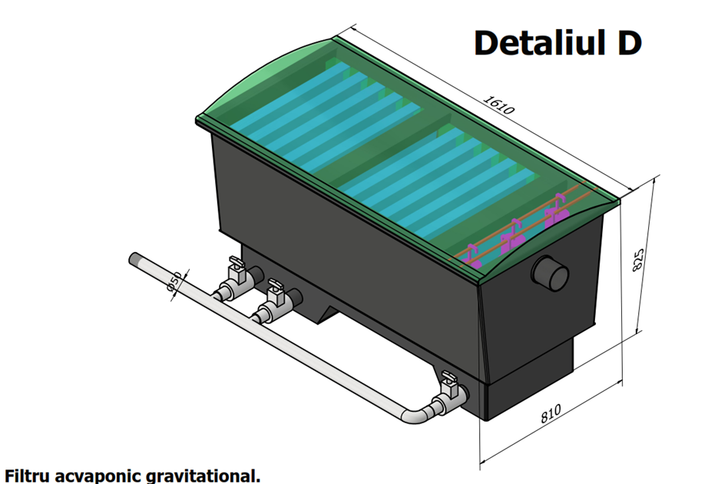
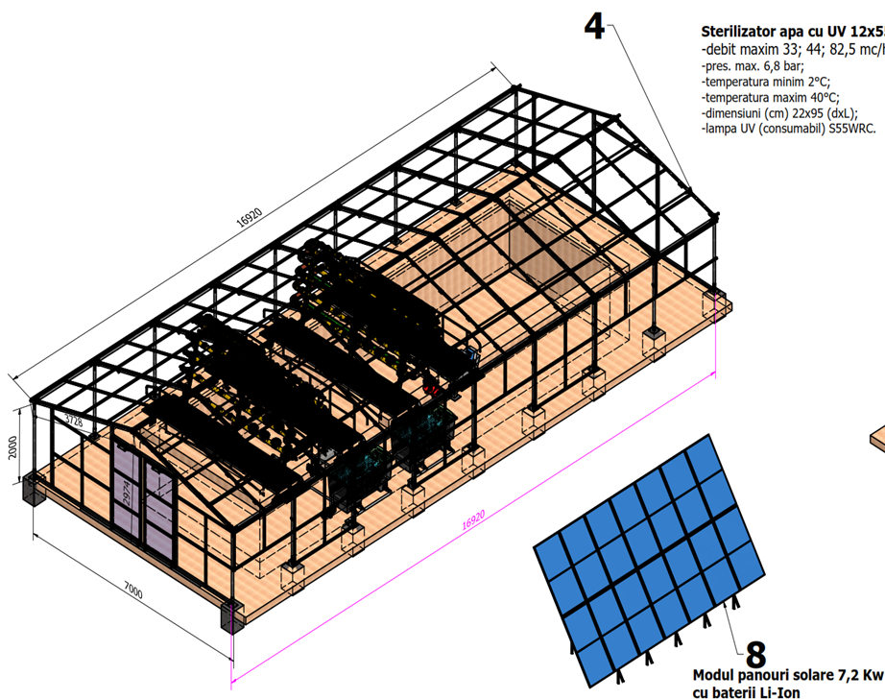
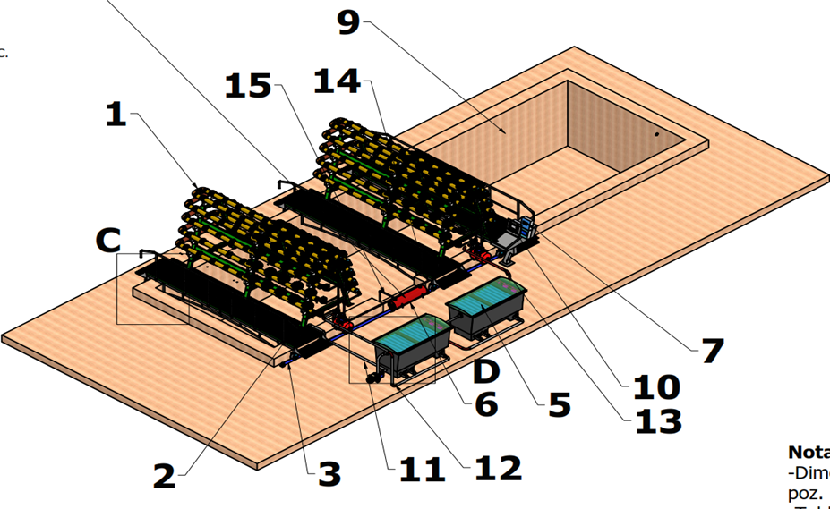
Fig.1. Pilot mixt fermă verticală cu sistem acvaponic integrat

Slide 6
CONCLUZII
Diseminarea pe scara larga a rezultatelor obtinute a fost realizată după cum urmează:
Articole ISI CU FACTOR IMPACT: 2 BUC
ARTICOLE indexate BDI: 7 BUC
1 CERERE DE BREVET IN ANUL 2024.
A fost realizata pagina web a proiectului pe site INMA Bucuresti https://inma.ro/ader-2020/.
Stadiul de implementare al proiectului este în conformitate cu calendarul activităților prevăzute în propunerea de proiect la Contract de cercetare: ADER 25.2.2 / 18.07.2023 cu AA nr.1 / 08.04.2024, AA nr.2 / 28.06.2024, AA nr.3 / 20.07.2024,: „FERMA ACVAPONICĂ VERTICALĂ ADAPTATĂ SCHIMBĂRILOR CLIMATICE ACTUALE”, astfel încât realizarea fazei Faza 2. Proiect pilot mixt fermă verticală cu sistem acvaponic integrat, nu a necesitat modificări, activitatea realizată, Activitate 2.1. Elaborare documentație de execuție pilot mixt fermă verticală cu sistem acvaponic integrat sunt aceleași cu cele planificate atingându-se în totalitate obiectivele propuse.
Propuneri pentru continuarea proiectului. Având în vedere cele prezentate, CP - INMA (București) propune trecerea la următoarea fază (Faza 3) de realizare prevăzută în propunerea de proiect și în planul de realizare: Model experimental de fermă mixtă cu sistem acvaponic integrat cu activitatea Activitate 3.1. . Realizare Model experimental de fermă mixtă cu sistem acvaponic integrat, cu termen de predare 31.10.2025, cu respectarea cerințelor elaborate în acest scop..

Slide 7
